Slide 1
Dash

Slide 2
Dash.js
Dynamic Adaptive Stream over Http
Client(사용자)의 네트워크 상황에 맞추어적절한 비디오 화질을 선택하는 적응형 스트리밍 기술

Slide 3
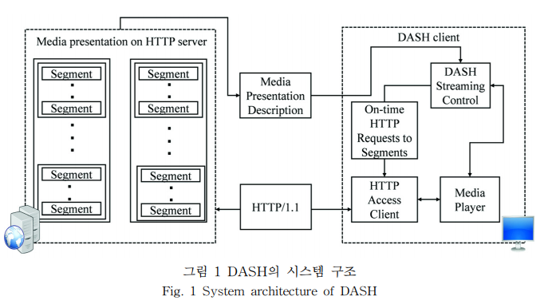
Dash.js 구조
Segment 저장
Server 연결
MPD 요청
MPD 전송
Segment 선택
Media player 재생

Slide 4
Media File을 선택하기 위한 ABR(Adaptive Bit - Rate) Strategy Choice
abrThroughput
최근 Throughput 내역을 사용하여 Bitrate를 선택
abrBola
현재 Buffer Level을 기준으로 Bitrate를 선택하고 Buffer Level이 높을 수록 Bitrate가 높은 파일
abrDynamic
ABR Strategy의 기본값
Bola와 Throughput 을 실시간으로 전환시키는 Strategy

Slide 5
Bola(Buffer Occupancy based Lyapunov Algorithm) : 버퍼 점유율 기반 알고리즘
버퍼의 최대치를 구하기 위해 미디어 파일의 고화질의 인덱스를 구하는 식
highestUtilityIndex = Utilites.reduce((highestindex, u, uIndex) => (u > utilites[highestIndex] ? uIndex : highestIndex) , 0);
highestindex : 배열의 첫 번째 매개변수,
u : 배열 내 현재 처리되고 있는 값
uIndex: 배열 내 현재 처리되고 있는 값의 index
bolaState.state에서 결정
3가지의 Bola State
BOLA_STATE_ONE_BITRATE : 미디어 파일의 화질이 하나 일 때 또는 미디어 파일의 정보를 받아오는 것을 실패 했을 때
BOLA_STATE_STARTUP: 가장 최근에 측정 된 thoroughput에서 미디어 파일을 다운로드 하도록 placeholder 버퍼 설정
BOLA_STATE_STEADY: 버퍼가 준비되면 이 STATE로 바꾼다.

Slide 6
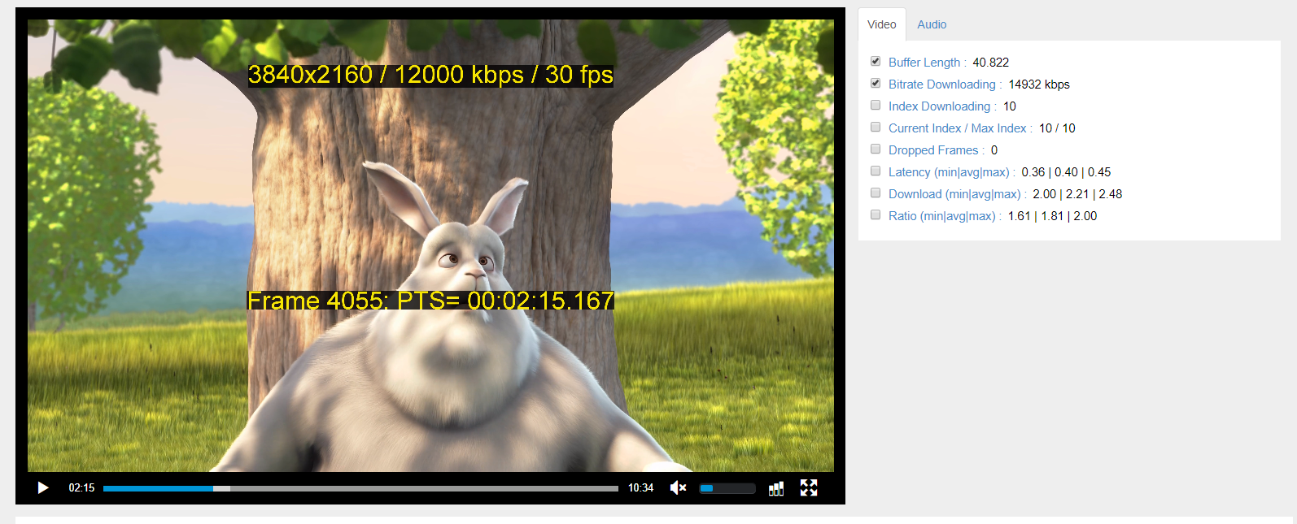
AbrController에서 다음 미디어 파일을 결정한 뒤
XHRLoader Module이 서버에 미디어 파일을 요청
HTTPLoader에 미디어 파일을 전달한다
버퍼를 만들기 전 AbrController 모듈로 부터 미디어 파일의 화질 수를 받아 온다.
Buffer는 BufferController Module에서 SourceBufferSink Module로 부터 Audio와 Video 2개의 버퍼를 만든다.
버퍼는 네트워크 상태가 안 좋을 때를 대비해서 데이터(byte)를 저장하는 게 아닌 다음에 재생할 파일들을 저장한다.

Slide 7
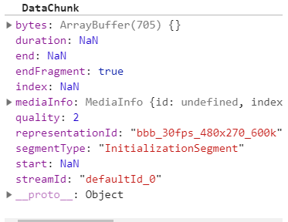
미디어 파일을 버퍼에 추가하고 나오는 것의 흐름
BufferController는 영상이 시작되면 미디어의 정보(mediaInfo)와 oldBuffer를 매개 변수를 받는 createBuffer 함수를 통해 클래스인 SourceBufferSink 를 buffer라는 객체를 생성
객체를 만들때 서버에서 받아온 미디어 파일을 SourceBufferSink에서 버퍼에 추가하기 위해 BufferController의 Append 함수를 바인딩 한다.
서버로 부터 받아온 미디어 파일은 BufferController의 appendToBuffer 함수를 통해 buffer를 만들 때 바인딩한 Append를 통해 미디어 파일을 추가
추가된 미디어 파일은 appendQueue 배열에 저장되며 appendNextInQueue 함수를 통해 영상을 재생할 버퍼(nextChunk)를 BufferController의 onAppended 함수로 반환
Chunk는 onAppended 함수 내에서 미디어의 Segment의 Index(int)를 maxAppendedIndex로 저장된다.
Class인 DataChunk는 FragmentController에서 객체를 생성

Slide 8
미디어 파일을 서버로부터 받고 난 후 버퍼에 들어가기 까지의 경로
HTTPLoader
FragmentLoader
FragmentModel
FragmentController
BufferController
SourceBufferSink

